Slide 1

N4（11日）
ひかく／
めいれい・きんし

Slide 2
ひかく
AとBとどちら（が）～
AよりBのほうが～
AはBより～
AはBほど～ない

Slide 3
AとBとどちら（が）～
れい：
犬とねこと どちらが すきですか。
コーヒーと 紅茶と どちらに しますか。

Slide 4
AよりBのほうが～
れい：
このパソコンより あのパソコンのほうが いいと思います。
赤より 黄色のほうが あなたに合います。

Slide 5
AはBより～
例：
家族は お金より大切です。
このスーパーは駅前のスーパーよりずっと安いです。

Slide 6
AはBほど～ない
A thì không…. bằng B
例：
私の国は日本ほど寒くないです。
今日のテストは先週のテストほどむずかしくなかったです。

Slide 7
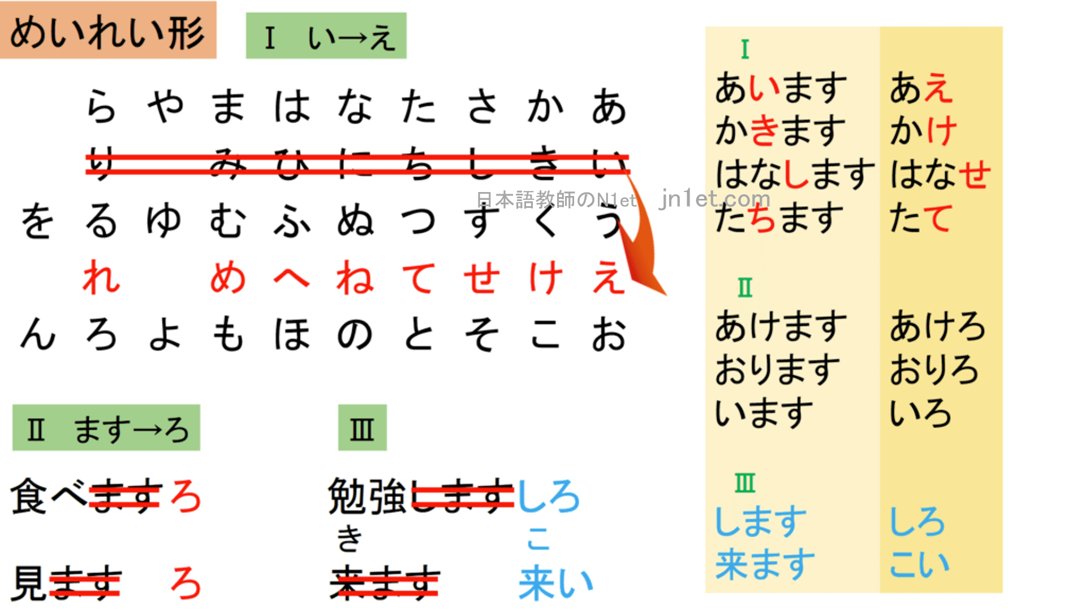
めいれいけい

Slide 8
きんしけい
行きます ☛ 行くな
食べます ☛ 食べるな
します ☛ するな
Vます ☛ Vる＋な

Slide 9
Vます＋なさい
HÃY….(mệnh lệnh)
例：
早く起きなさい
野菜をたくさん食べなさい。

Slide 10
Vる＋ように言う
Hãy nói ... / Hãy khuyên .... (Mệnh lệnh, chỉ thị có tính chất gián tiếp )
例：
父に夏休みに国に帰るように言われています。
山田さんに明日早く会社に来るように言ってください。

